Slide 1
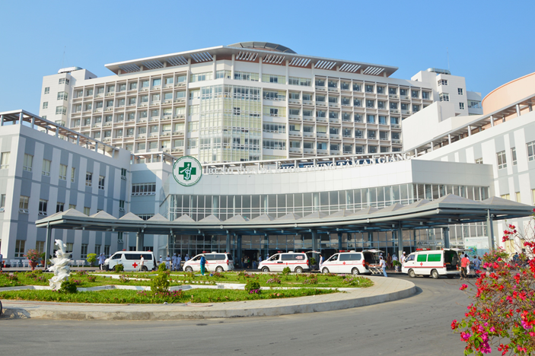
CẬP NHẬT ĐIỀU TRỊ SUY TIM MẠN TỪ NGHIÊN CỨU ĐẾN THỰC HÀNH LÂM SÀNG
Khoa Nội Tim mạch – Lão học

Slide 5
Ivabradine được thử nghiệm trong nghiên cứu bản lề
6558
patients
included
37countries
677centers
Swedberg K et al. SHIFT Investigators. Ivabradine and outcomes in chronic heart failure (SHIFT): a randomised placebo-controlled study. Lancet. 2010;376(9744):875-885.
Notes:
Shift là nghiên cứu ngẫu nhiên, mù đôi, đa trung tâm, có đối chứng thực hiện trên 6558 bệnh nhân suy tim ở 37 quốc gia 677 trung tâm khắp thế giới

Slide 6
Downloaded from http://circ.ahajournals.org/ at Amgen, Inc-- on May 20, 2016
Notes:
Gần đây guideline hướng đẫn diều trị suy tim của Mỹ ACC/AHA 2016 lần đầu tiên khuyến cáo ivabradine với mức khuyến cáo IIa cho bệnh nhân suy tim mãn đang được điều trị với các thuốc chẹn beta, UCMC, vì lợi ích giảm nhập viện do suy tim

Slide 10
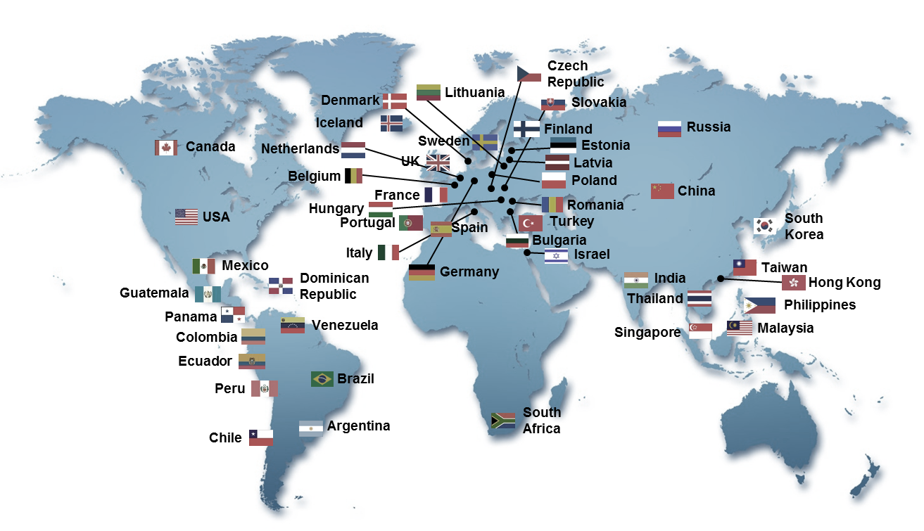
PARADIGM-HF: Nghiên cứu với HFrEF được thực hiện nhiều nơi trên thế giới
8442 bệnh nhân được chọn ở 985 cơ sở nghiên cứu trên 47 quốc gia
1. McMurray et al. Eur J Heart Fail. 2014;16:817–25; 2. McMurray et al. Eur J Heart Fail 2013;15:1062–73
Notes:
References
McMurray et al. Eur J Heart Fail. 2014;16:817–25
McMurray et al. Eur J Heart Fail 2013;15:1062–73

Slide 15
HF Guidelines 2012 - 2017
TÀI LIỆU THAM KHẢO
The 2012 Canadian Cardiovascular Society Heart Failure
Management Guidelines Update: Forcus on Acute and
Chronic Heart Failure.
The 2013 ACCF/AHA Guideline for the Management of the heart failure.
The 2016 ESC Guidelines for the diagnosis and treatment of acute and Chronic heart failure.

Slide 16
ĐỊNH NGHĨA
Là một hội chứng lâm sàng phức tạp, là hậu quả của những tổn thương thực thể hay rối loạn chức năng của quả tim dẫn đến tâm thất không đủ khả năng tiếp nhận máu hoặc tống máu.
Suy tim tâm thu là suy tim có EF thất trái giảm, suy tim tâm trương là suy tim có EF bảo tồn

Slide 17
PHÂN LOẠI SUY TIM ( ESC 2016 )
PHÂN LOẠI | TIÊU CHUẨN
 | 1 | 2 | 3
Suy tim với EF giảm | Triệu chưng cơ năng + triệu chứng thực thể | EF < 40%
Suy tim với EF ở mức giới hạn | Triệu chứng cơ năng + triệu chứng thực thể | EF 40 – 49% | Tăng BNP 2. Có thêm ít nhất 1 TC: Có bệnh tim cấu trúc b. Suy chức năng TTr
Suy tim với EF bảo tồn | Triệu chứng cơ năng + triệu chứng thực thể | EF > 50% | Tăng BNP 2. Có them ít nhất 1 TC: Có bệnh tim cấu trúc RL chức năng TTr

Slide 18
PHÂN ĐỘ SUY TIM ( NYHA )
ĐỘ | TRIỆU CHƯNG
1 | Không hạn chế - vận động thể lực bình thường không gây mệt, khó thở hay hồi hộp
2 | Hạn chế nhẹ vận động hể lực. BN khỏe khi nghỉ ngơi; vận động thể lực thông thường dẫn đến mệt, hồi hộp, khó thở hay đau ngực.
3 | Hạn chế nhiều vận động thể lực. Mặc dù BN khỏe khi nghỉ ngơi nhưng chỉ cần vận động nhẹ đã có triệu chứng cơ năng
4 | Không vận động thể lực nào không gây khó chịu. Triệu chứng cơ năng của của suy tim xãy ra ngay khi nghỉ ngơi, chỉ một vận động thể lực nhẹ cũng làm triệu chứng cơ năng gia tăng.

Slide 19
PHÂN ĐỘ SUY TIM THEO GIAI ĐOẠN
Có nguy cơ suy tim
Suy tim
Giai đoạn A
Nguy cơ cao suy tim, không có bệnh tim thực tổn hoặc triệu chứng suy tim
Giai đoạn B
Có bệnh tim thực tổn nhưng không có triệu chứng suy tim
Giai đoạn C
Có bệnh tim thực tổn, hiện tại hoặc trước kia có triệu chứng suy tim
Giai đoạn D
Suy tim kháng trị, cần can thiệp đặc biệt.
ĐIỀU TRỊ
Mục tiêu:
- Điều trị THA
- Ngưng thuốc lá
- Điều trị RLLM
- Vận động thể lực
- Ngưng uống rượu, ma túy
- Kiểm soát hội chứng chuyển hóa
Thuốc:
- ƯCMC hoặc CTTA đối với bệnh nhân ĐTD hoặc bệnh mạch máu
ĐIỀU TRỊ
Mục tiêu:
- Tất cả biện pháp giai đoạn A
Thuốc:
- ƯCMC hoặc CTTA hoặc CTTAN tùy từng BN
- ƯCB tùy từng BN
Điều trị bằng các thiết bị ở một số BN cụ thể
- Cấy máy tạo nhịp phá rung
ĐIỀU TRỊ
Mục tiêu:
- Tất cả các biện pháp giai đoạn A,B
- Hạn chế muối ăn
Thuốc thường dùng:
- Lợi tiểu giảm ứ dịch
- ƯCMC hoặc CTTAN
- ƯCB
Thuốc tùy từng BN
- Kháng Aldosterone
- CTTA
- Digitalis
- Hydralazine/Nitrate
Điều trị bằng các thiết bị ở một số BN cụ thể
- Tái đồng bộ cơ tim
- Cấy máy tạo nhịp phá rung
ĐIỀU TRỊ
Mục tiêu:
- Các biện pháp giai đoạn A, B, C
- Quyết định về mức độ điều trị thích hợp
Lựa chọn:
- Biện pháp chăm sóc giai đoạn cuối
- Biện pháp đặc biệt:
+ Ghép tim
+ Truyền thuốc vận mạch kéo dài
+ Thiết bị hỗ trợ cơ học vĩnh viễn
+ Thuốc hoặc phẫu thuật thử nghiệm

Slide 20
SO SÁNH PHÂN ĐỘ SUY TIM

Slide 21
CẬN LÂM SÀNG
- Điện tâm đồ;
- X quang ngực thẳng;
- Siêu âm tim;
- Tái tưới máu cơ tim bằng siêu âm tim;
- Xét nghiệm: CTM; TPT nước tiểu; Ion đồ; Glucose; Bộ mỡ; Creatinine; Men gan; Bilirubin, Sắt huyết thanh; TSH; FT4; BNP; ST2; Galectin 3.
- MRI tim; Spect hoặc Pet;
- MSCT động mạch vành có cản quang
- Chụp động mạch vành qua da

Slide 22
CHẨN ĐOÁN SUY TIM (Framingham)
Tiêu chuẩn chính:
Cơn khó thở kịch phát về đêm hoặc khó thở phải ngồi
Phồng TM cổ
Ran
Tim lớn
Phù phổi cấp
T3
Áp lực TM TT > 16 cm H20
Thời gian tuần hoàn > 25 giây
Phản hồi gan TM cổ
Tiêu chuẩn phụ:
Phù cổ chân
Ho về đêm
Khó thở gắng sức
Gan lớn
Tràn dịch màng phổi
Dung tích sống giảm 1/3 so với tối đa
Tim nhanh > 120 / phút.
Tiêu chuẩn chính hay phụ:
Giảm 4,5 kg/5 ngày điêu trị suy tim.
Chẩn đoán xác định suy tim:
2 tiêu chuẩn chính hoặc 1 tiêu chuẩn chính kèm 2 tiêu chuẩn phụ.

Slide 23
CHẨN ĐOÁN SUY TIM ( ESC 2012 )
Chẩn đoán suy tim tâm thu : 3 tiêu chuẩn
1. Triệu chứng cơ năng;
2. Triệu chứng thực thể;
3. EF giảm.
Chẩn đoán suy tim tâm trương: 4 tiêu chuẩn
1. Triệu chứng cơ năng và/hoặc thực thể;
2. EF bảo tồn ( EF > 50% );
3. Tăng BNP;
4. Bằng chứng biến đổi cấu trúc.

Slide 24
QUY TRÌNH CHẨN ĐOÁN SUY TIM ( ESC 2016)
BỆNH NHÂN NGHI NGỜ SUY TIM
(Không trong tình trạng cấp cứu)
ĐÁNH GIÁ KHẢ NĂNG SUY TIM
Tiền sử:
- Bệnh động mạch vành (NMCT, tái tưới máu mạch vành).
- Tăng huyết áp.
- Có dùng lợi tiểu.
- Khó thở phải ngồi/cơn khó thở kịch phát về đêm.
2. Khám thực thể:
- Ran ở phổi. - Phù 2 mắt cá chân.
- Tiếng thổi ở tim. - Tĩnh mạch cổ nổi.
- Mỏm tim lệch trái.
3. Điện tâm đồ:
- Bất cứ bất thường nào.
Không có
yếu tố nào
≥ 1 yếu tố
Không xét nghiệm
Natriuretic Peptid
thường quy
trong thực hành
lâm sàng
NATRIURETIC PEPTID
- NT-proBNP >= 125 pg/mL.
- BNP >= 35 pg/mL.
Không
Ít khả năng
Suy tim
Có
SIÊU ÂM TIM
Bình thường
Chẩn đoán xác định suy tim:
Tìm nguyên nhân và khởi đầu điều trị.

Slide 25
Các thuốc được chứng minh kéo dài đời sống bệnh nhân suy tim
ĐIỀU TRỊ
Tên thuốc | Liều khởi đầu | Liều mục tiêu
Ức chế men chuyển
Captopril | 6,25 mg x 3 lần/ngày | 50 mg x 3 lần/ngày
Enalapril | 2,5 mg x 2 lần/ngày | 10-20 mg x 2 lần/ngày
Lisinopril | 2,5-5,0 mg x 1 lần/ngày | 20-35 mg x 2 lần/ngày
Ramipril | 2,5 mg x 1 lần/ngày | 5 mg x 2 lần/ngày
Trandolapril | 0,5 mg x 1 lần/ngày | 4 mg x 1 lần/ngày
Ức chế β
Bisoprolol | 1,25 mg x 1 lần/ngày | 10 mg x 1 lần/ngày
Carvedilol | 3,125 mg x 2 lần/ngày | 25 mg x 2 lần/ngày
Metoprolol Succinate (CR/XL) | 12,5/25 mg x 1 lần/ngày | 200 mg x 1 lần/ngày
Nebivolol | 1,25 mg x 1 lần/ngày | 10 mg x 1 lần/ngày
Chẹn thụ thể Angiotensin II
Candesartan | 4 hoặc 8 x 1 lần/ngày | 32 mg x 1 lần/ngày
Valsartan | 40 mg x 2 lần/ngày | 160 mg x 2 lần/ngày
Losartan | 50 mg x 1 lần/ngày | 150 mg x 1 lần/ngày
Kháng thụ thể Mineralocorticoid
Eplerenone | 25 mg x 1 lần/ngày | 50 mg x 1 lần/ngày
Spironolactone | 25 mg x 1 lần/ngày | 25-50 mg x 1 lần/ngày
Chẹn thụ thể Angiotensin Neprilysin
Sacubitril/Valsartan | 49/51 mg x 2 lần/ngày | 97/103 mg x 2 lần/ngày
Thuốc tác động trên kênh I
Ivabradine | 5 mg x 2 lần/ngày | 7,5 mg x 2 lần/ngày

Slide 26
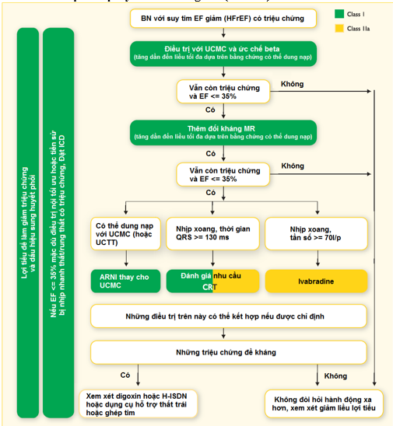
QUY TRÌNH ĐIỀU TRỊ SUY TIM ( ESC 2016 )

Slide 27
KẾT LUẬN
HFrEF: Where are we today?
ARNI

